Slide 1

哈尔滨工程大学
HARBIN ENGINEERING UNIVERSITY
基于 SFH-MFSK 的
声学释放器技术研究与实现
汇报人：张冬林
学号：S324527148
指导教师：葛威 副教授
2026 年 8 月
水声工程学院 电子信息
Notes:
开场说明本汇报基于当前中期报告 PDF，主题是低功耗声学释放器、SFH-MFSK 通信和不依赖目标深度的快速声线测距。

Slide 2
哈尔滨工程大学
HARBIN ENGINEERING UNIVERSITY
1
研究背景
目 录
CONTENTS
2
目 录
研究进展
3
未来规划
4
汇报总结
Notes:
目录页采用模板的四段式结构：研究背景、研究进展、未来规划和汇报总结。

Slide 3
哈尔滨工程大学
HARBIN ENGINEERING UNIVERSITY
Part 1
Part1
研究背景
Notes:
进入第 1 部分：研究背景。

Slide 4
水下释放器需要同时解决远程控制、低功耗和快速测距
哈尔滨工程大学
研究背景
HARBIN ENGINEERING UNIVERSITY
应用约束
技术目标
阶段判断
长期值守、低能耗；低 SNR、多径和窄带干扰并存。
建立通信测距一体化链路，兼顾释放控制与距离估计。
系统框架已清晰；复杂信道下的指标边界仍需验证。
论文主问题：在复杂水声环境中，用低复杂度方案完成“可唤醒、可解码、可释放、可测距”。
基于 SFH-MFSK 的声学释放器技术研究与实现 | 4
Notes:
这一页把工程约束压缩成汇报主问题，强调设备必须在长期等待和可靠动作之间取得平衡。

Slide 5
哈尔滨工程大学
HARBIN ENGINEERING UNIVERSITY
Part 2
Part2
研究进展
Notes:
进入第 2 部分：研究进展。

Slide 6
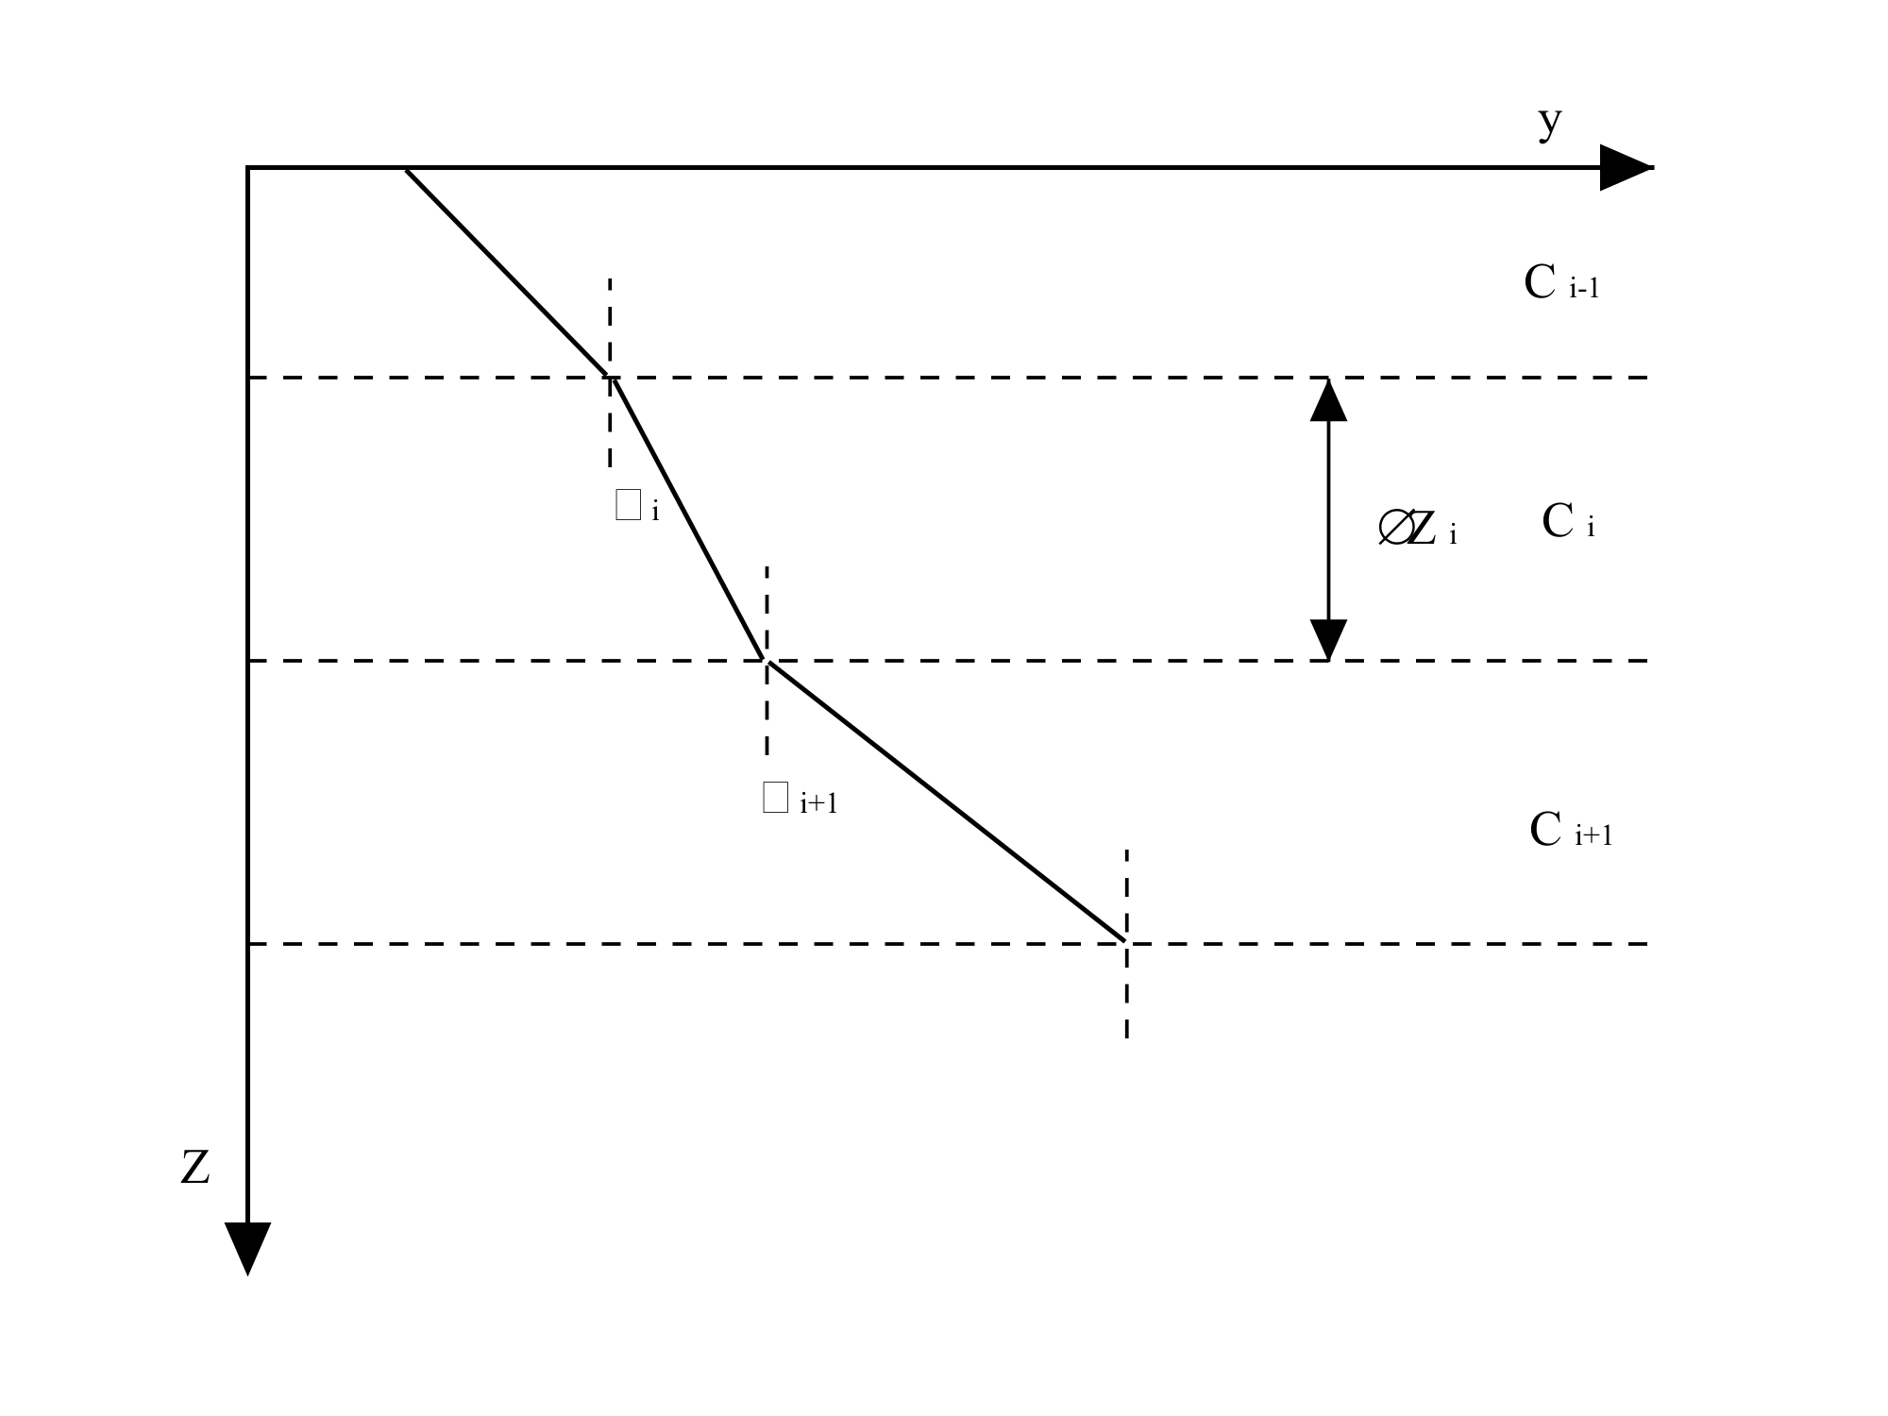
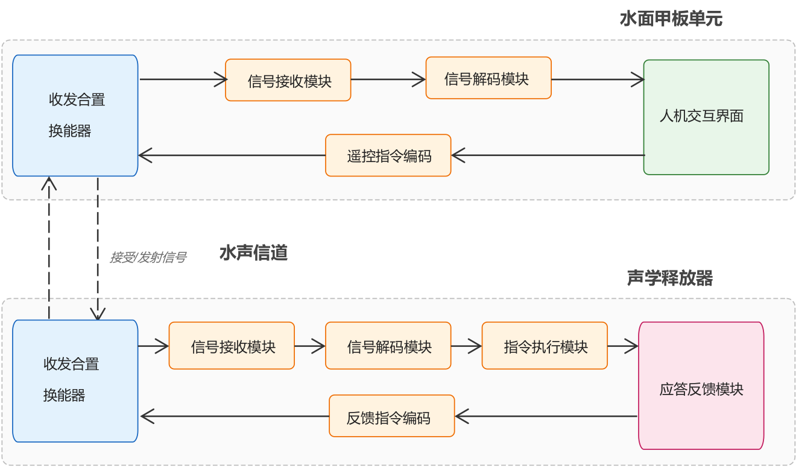
中期工作已经形成从系统到算法的完整技术链路
哈尔滨工程大学
研究进展
HARBIN ENGINEERING UNIVERSITY
• 已完成声学释放器总体方案、模块划分和软硬件协同架构
• 已完成休眠唤醒、指令解析、释放执行和应答反馈逻辑
• 已完成 SFH-MFSK 发射端、接收端、跳频模型和抗干扰处理框架
• 已整理 Snell 法则、分层声速模型和快速声线测距思路
• 低 SNR、多径和频偏条件下仍需优化同步与判决参数
• 目标深度未知条件下的误差边界仍需定量给出
• 后续要用水池、湖试或海试数据校正模型参数
基于 SFH-MFSK 的声学释放器技术研究与实现 | 6
Notes:
中期阶段的关键是链路已打通，但定量性能和外场适用边界还需要后续验证。

Slide 7
总体架构把水面控制与水下执行闭合成双向链路
哈尔滨工程大学
研究进展
HARBIN ENGINEERING UNIVERSITY
• 水面端负责人机交互、指令编码和回传解码
• 水下端完成接收、解码、执行与反馈
• 双向水声链路支撑状态确认和回收控制
先保证闭环控制可用，再把通信可靠性和测距精度作为算法优化目标。
图 1：声学释放器硬件系统架构
Source: report.pdf, 图 1
基于 SFH-MFSK 的声学释放器技术研究与实现 | 7
Notes:
沿图中的水面端到水下端讲清楚指令下发、执行释放和状态反馈闭环。

Slide 8
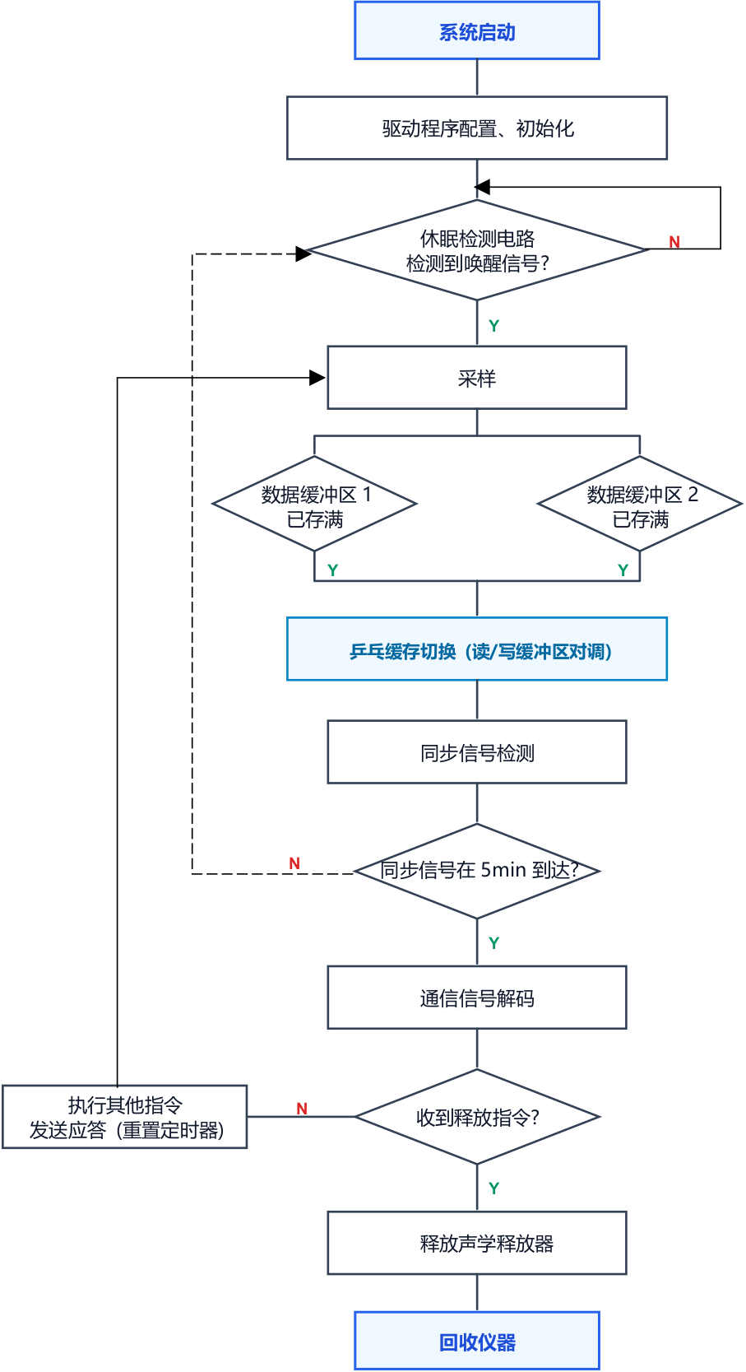
休眠唤醒流程降低值守功耗，并保留同步超时回退
哈尔滨工程大学
研究进展
HARBIN ENGINEERING UNIVERSITY
• 未检测到唤醒信号时维持低功耗等待
• 唤醒后通过乒乓缓存保持采样与处理连续
• 同步信号 5 min 内未到达则返回休眠检测
• 释放指令触发动作，其余指令执行后发送应答
控制流程的关键是“有效信号触发处理，无效等待自动回退”。
图 2：声学释放器软件系统架构
Source: report.pdf, 图 2
基于 SFH-MFSK 的声学释放器技术研究与实现 | 8
Notes:
重点讲乒乓缓存和 5 min 同步超时回退，避免逐框朗读流程图。

Slide 9
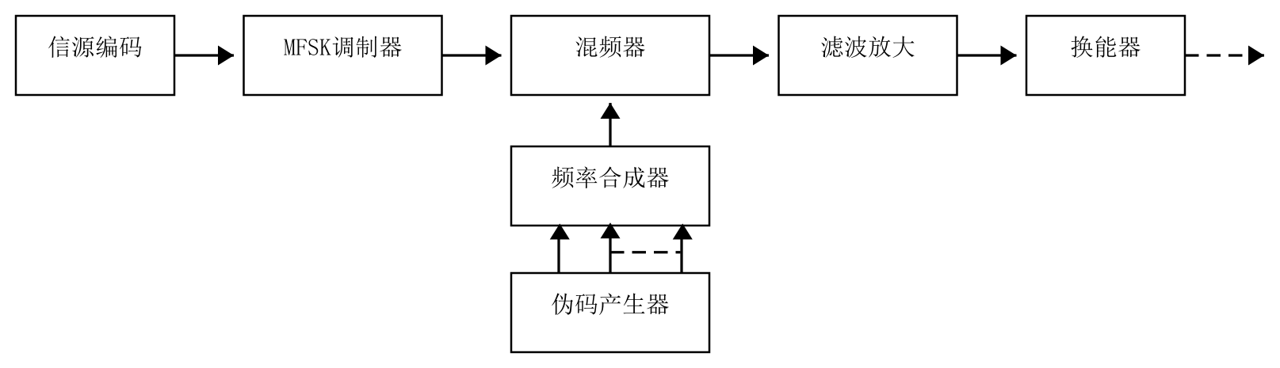
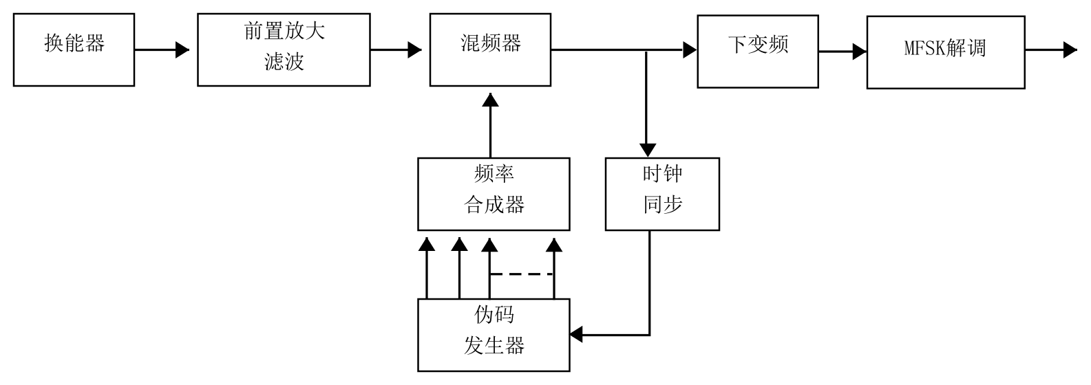
SFH-MFSK 承载短指令，LFM 提供同步与测距时间基准
哈尔滨工程大学
研究进展
HARBIN ENGINEERING UNIVERSITY
• 慢跳频降低频繁换频带来的同步与控制开销
• MFSK 支持基于能量的非相干判决
• LFM 同步峰用于帧同步和传播时延估计
一帧信号同时服务两个任务：远程指令传输 + 到达时刻提取。
图 3-4：SFH-MFSK 发射端与接收端处理框图
Source: report.pdf, 图 3-4
基于 SFH-MFSK 的声学释放器技术研究与实现 | 9
Notes:
解释 SFH-MFSK 和 LFM 的分工：前者承载控制信息，后者提供同步和测距时间基准。

Slide 10
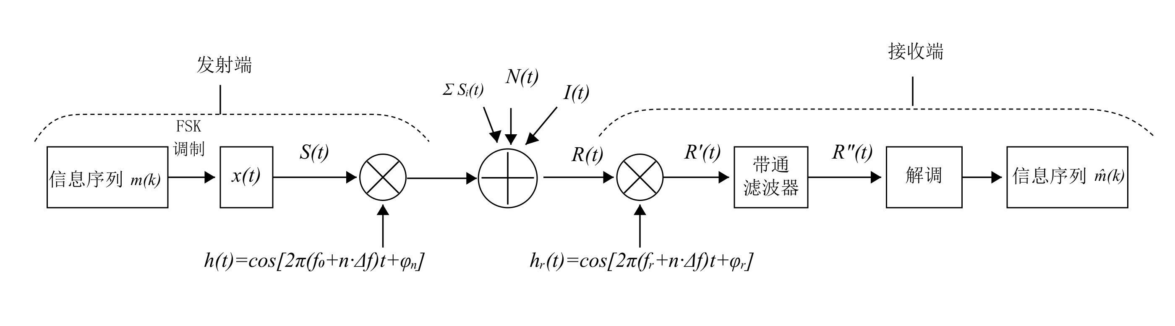
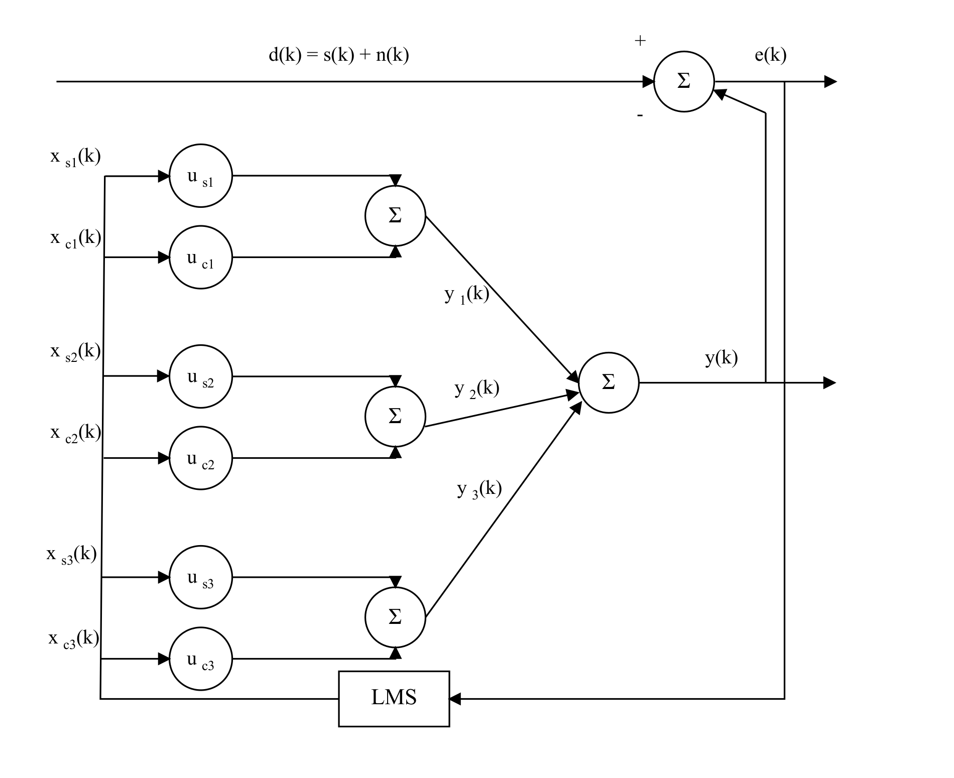
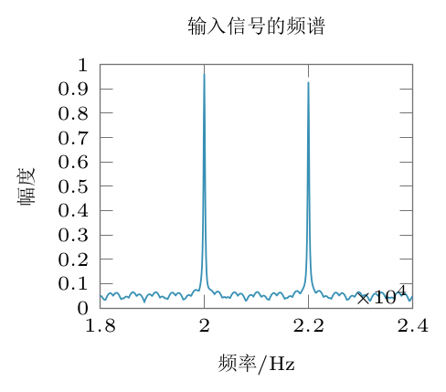
跳频与并行 Notch 滤波共同支撑窄带干扰抑制
哈尔滨工程大学
研究进展
HARBIN ENGINEERING UNIVERSITY
• 跳频解跳后，有用信号经带通滤波保留
• 并行通道分别对应不同参考频点
• 残差信号用于自适应权值更新
图 5 与图 8：跳频模型、并行多通道 Notch 滤波结构及响应
Source: report.pdf, 图 5、图 8
基于 SFH-MFSK 的声学释放器技术研究与实现 | 10
Notes:
这页讲干扰抑制链条：跳频先分散频域风险，再用多通道 Notch 处理候选频点。

Slide 11
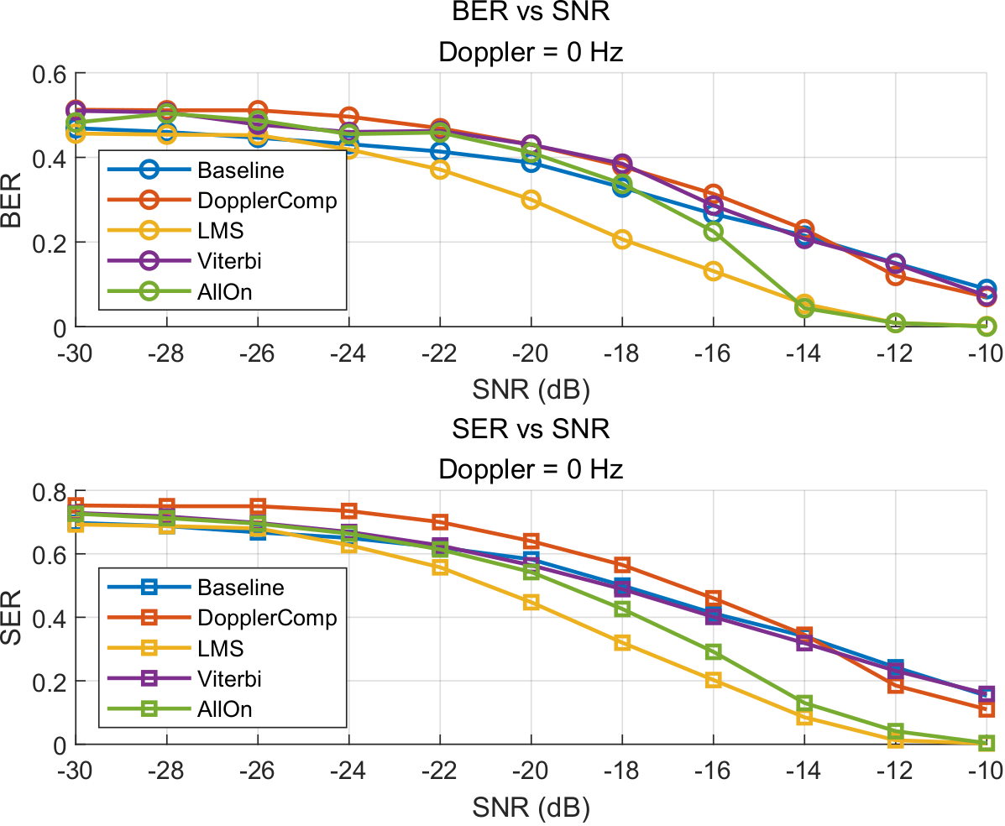
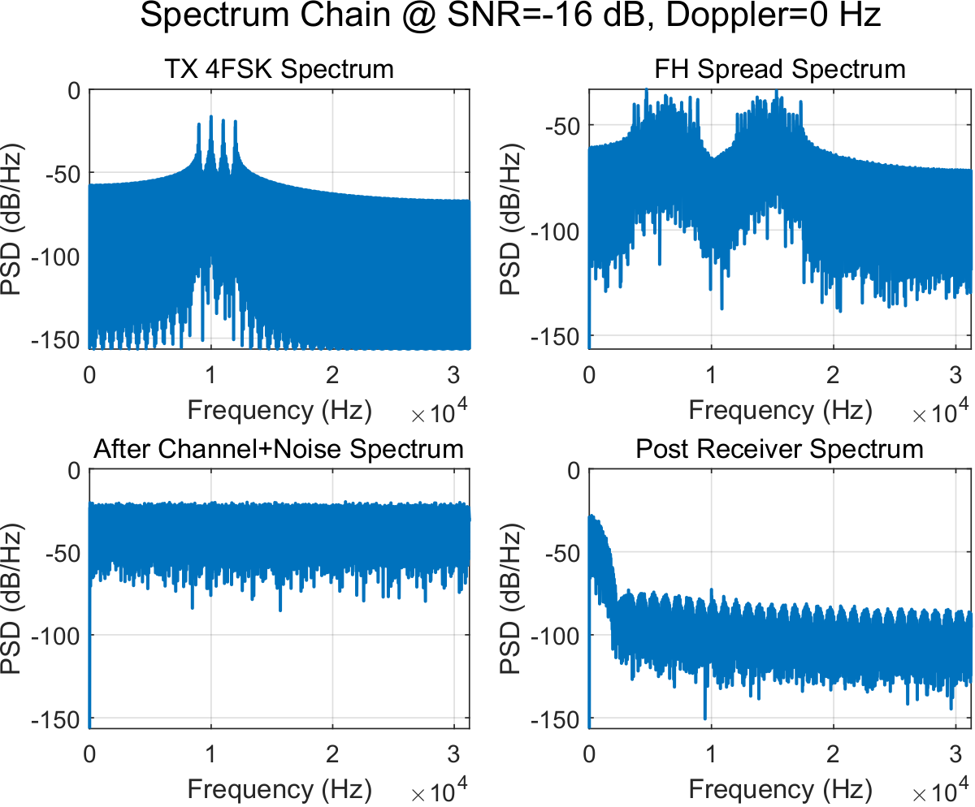
仿真表明通信链路可闭合，但低 SNR 下参数仍敏感
哈尔滨工程大学
研究进展
HARBIN ENGINEERING UNIVERSITY
当前仿真已覆盖时域、频谱与误码率趋势；后续需要补充多径、频偏、窄带干扰强度等对照组，定量确定门限和跳频参数。
图 9-10：误码率与频谱链路仿真结果
Source: report.pdf, 图 9-10
基于 SFH-MFSK 的声学释放器技术研究与实现 | 11
Notes:
谨慎表述为链路闭合和趋势观察，不夸大为最终外场性能结论。

Slide 12
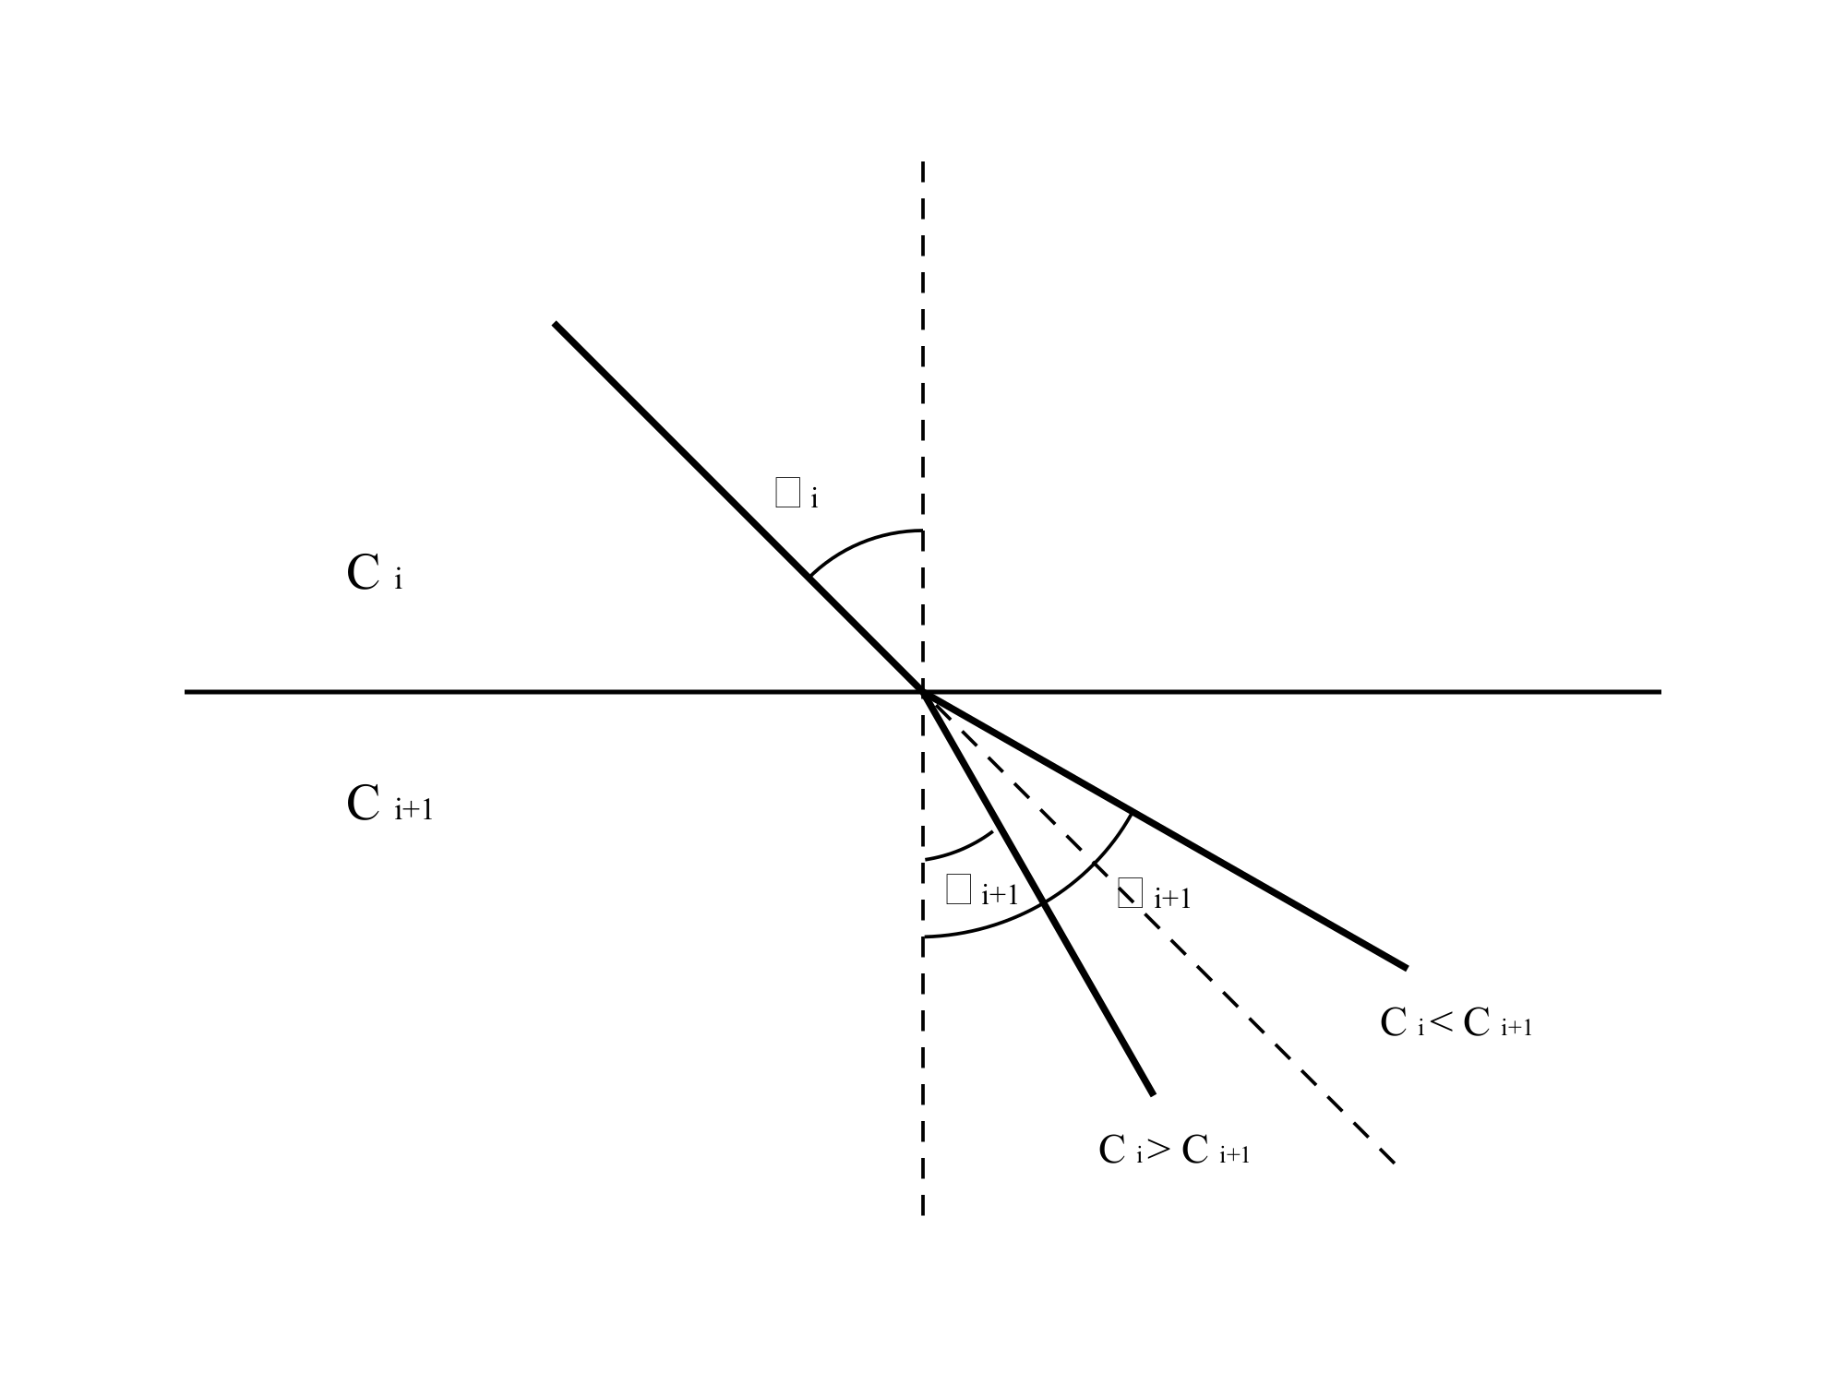
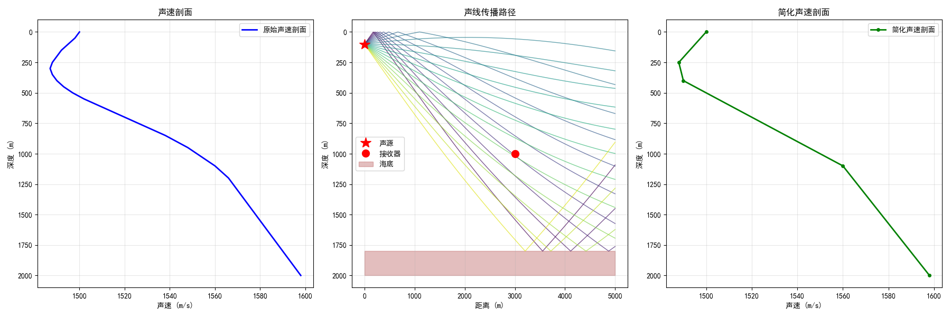
测距模型用 Snell 常数连接声速剖面、传播时间和水平距离
哈尔滨工程大学
研究进展
HARBIN ENGINEERING UNIVERSITY
• 实际传播路径受声速剖面影响，并非理想直线
• 分层常声速模型保留声线弯曲修正能力
• 已知传播时延时，可反求路径参数并修正距离
本报告只研究声线跟踪法，不展开其他声速修正方法。
图 12-14：Snell 法则、分层声线跟踪和测距算法仿真结果
Source: report.pdf, 图 12-14
基于 SFH-MFSK 的声学释放器技术研究与实现 | 12
Notes:
呼应正文限定：本报告只研究声线跟踪法。讲清楚 Snell 常数、分层模型和传播时延约束之间的关系。

Slide 13
当前创新集中在通信测距一体化与深度未知测距修正
哈尔滨工程大学
研究进展
HARBIN ENGINEERING UNIVERSITY
创新点 1
创新点 2
不依赖目标深度先验信息的快速声线测距方法。
面向低功耗释放器的通信测距一体化帧组织。
• 以传播时延估计和声速剖面修正为基础
• 降低常规声线跟踪对目标深度输入的依赖
• 一次声学交互兼顾通信控制与距离估计
• 已形成总体方案、收发框图和基础仿真
• 已整理跳频抗干扰和声线跟踪测距模型
• 下一步需用实测数据支撑指标闭环
基于 SFH-MFSK 的声学释放器技术研究与实现 | 13
Notes:
创新点仍按阶段成果表达，不把尚未完成的外场验证包装成最终结论。

Slide 14
哈尔滨工程大学
HARBIN ENGINEERING UNIVERSITY
Part 3
Part3
未来规划
Notes:
进入第 3 部分：未来规划。

Slide 15
后续工作应优先把复杂信道下的误差边界定量化
哈尔滨工程大学
未来规划
HARBIN ENGINEERING UNIVERSITY
系统完善
算法优化
实验验证
细化指令生成、采样、判决与反馈时序；完成换能器、接收通道和释放机构联调。
优化跳频频点间隔、驻留时间和判决门限；推导深度未知条件下的距离解算流程。
补充 SNR、多径、干扰强度和声速剖面对照；开展水池、湖试或海试验证。
主要不确定性
• 同步峰展宽、偏移或多峰会影响通信判决和时延估计
• 目标深度未知可能造成声线测距多解或误差放大
• 通信可靠性、测距精度、实时性和功耗之间存在参数权衡
• 外场环境不可重复，需要完整记录环境声速和布放距离
收束逻辑：用更多可控仿真和水池/外场数据，把“可行链路”推进到“可验证指标”。
基于 SFH-MFSK 的声学释放器技术研究与实现 | 15
Notes:
把后续计划与风险对应起来：同步鲁棒性、测距误差边界、低功耗参数折中和外场数据可信度。

Slide 16
哈尔滨工程大学
HARBIN ENGINEERING UNIVERSITY
Part 4
Part4
汇报总结
Notes:
进入第 4 部分：汇报总结。

Slide 17
汇报总结：系统链路已打通，关键指标待实验闭环
哈尔滨工程大学
汇报总结
HARBIN ENGINEERING UNIVERSITY
已完成
已验证
待突破
总体架构、休眠唤醒、SFH-MFSK 收发链路、跳频抗干扰和声线跟踪模型已形成。
基础仿真覆盖时域、频谱、误码率和测距趋势，证明处理链路具备闭合基础。
复杂信道下同步鲁棒性、深度未知测距误差边界和外场可迁移性仍需定量验证。
下一阶段主线
• 补充多径、频偏、窄带干扰强度和声速剖面对照仿真
• 建立同步时延误差、声速剖面误差与测距误差之间的传播关系
• 通过水池和外场数据完成参数标定与模型修正
汇报结论：当前工作已从方案设计推进到算法链路验证，后续重点是把“可行”转化为“有边界、有指标、可复现”。
基于 SFH-MFSK 的声学释放器技术研究与实现 | 17
Notes:
总结页用于收束全篇：已经完成的是方案和链路，后续要证明的是复杂水声环境下的指标边界。

Slide 18
哈尔滨工程大学
HARBIN ENGINEERING UNIVERSITY
THANKS
感谢聆听！
基于 SFH-MFSK 的声学释放器技术研究与实现
张冬林 S324527148
Notes:
结束页。可在此接受老师提问。

